Slide 1
事業者名：
一般社団法人日本歯車工業会
資料No.1
事業名：
鋼材品質評価新手法運用のフィールド評価とＪＩＳ規格原案の作成
要望事業の概要：
○開発済の高速超多点硬度測定装置を用いて、機械部品用鋼材の硬さのバラツキ状態の評価を行い、鋼材品質評価に資する日本歯車工業規格（JGMA規格）を制定した。この鋼材品質の評価法を、日本機械産業従事企業の実用に供し、情報収集及び関連業界への周知等を行う。
○本規格の運用の実績を検討し、機械の信頼性向上のための鋼材品質の判定により多くの情報をもたらす新JIS規格制定に向けての情報を集積する。これをもとに現JIS規格に加えるものとしての新JIS規格原案を作成する。
要望事業の特色：
○JGMA規格として制定した、多点硬さのバラツキ測定により鋼材品質に相関を持つ指標を得る手法を、日本歯車工業会員会社を主体とする日本の機械産業従事企業の実用に供し、その規格の有用性を検討する。これは同時に、鋼材の品質に関するJIS規格制定に向けての情報を集積するものである。
〇本JGMA規格の運用結果を検討し、適正な鋼材選定が容易になり、鋼材組織等の問題に起因する機械損傷発生を最小化し、機械装置の品質、信頼性を基礎から高めるために有用な新JIS規格の原案を作成する。この規格は日本の機械産業の振興に寄与する。
1
Notes:
1

Slide 2
事業推進体制
一般社団法人日本歯車工業会を中心に、鉄鋼材料を広く使用する各方面の学識経験者、他産業の業界団体などの協力者を加えた事業推進委員会を組織し、鉄鋼材料品質の評価のJGMA規格を運用する。その結果のフィールド評価を実施し、 本JGMA規格の問題点に関する情報を集積する。 集積した情報をもとにJIS規格制定委員会を立ち上げ規格原案を作成する。
事業推進委員会
JIS規格制定委員会
事業実施のため設立
一般社団法人
日本歯車工業会
事業全体管理、
プロジェクトマネージメント
JGMA規格対応の多点硬さ測定の実施
JGMA規格の新評価法の評価
JIS規格原案の作成
公益財団法人
応用科学研究所
JGMA規格対応の多点硬さ測定の実施
データ処理と蓄積
モニタリング他協力
（一社）日本熱処理工業会
（一社）日本自動車部品工業会
（一社）日本鍛造工業会
２

Slide 3
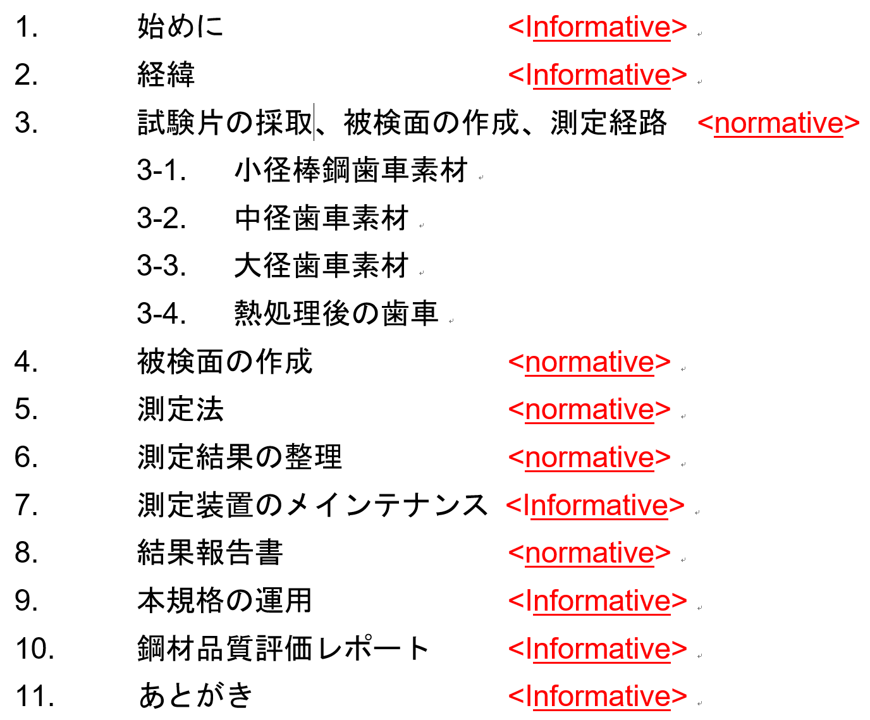
平成31年度事業 JGMA規格（案）
規格名 歯車用鋼材の硬さ分布の測定 の内容
３

Slide 4
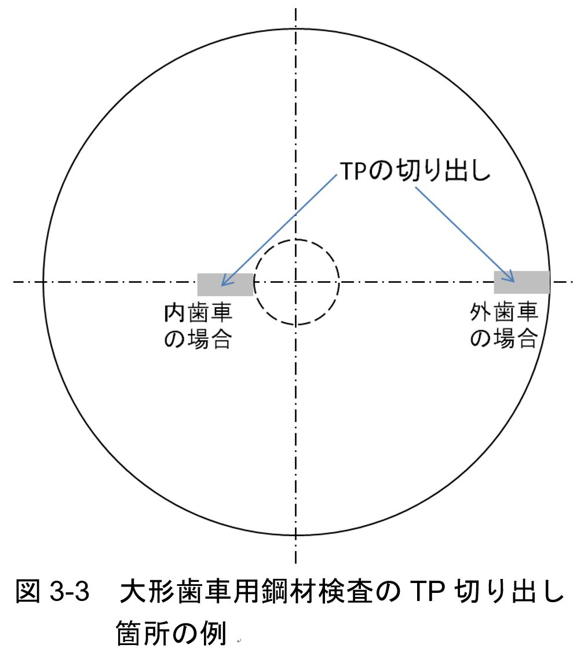
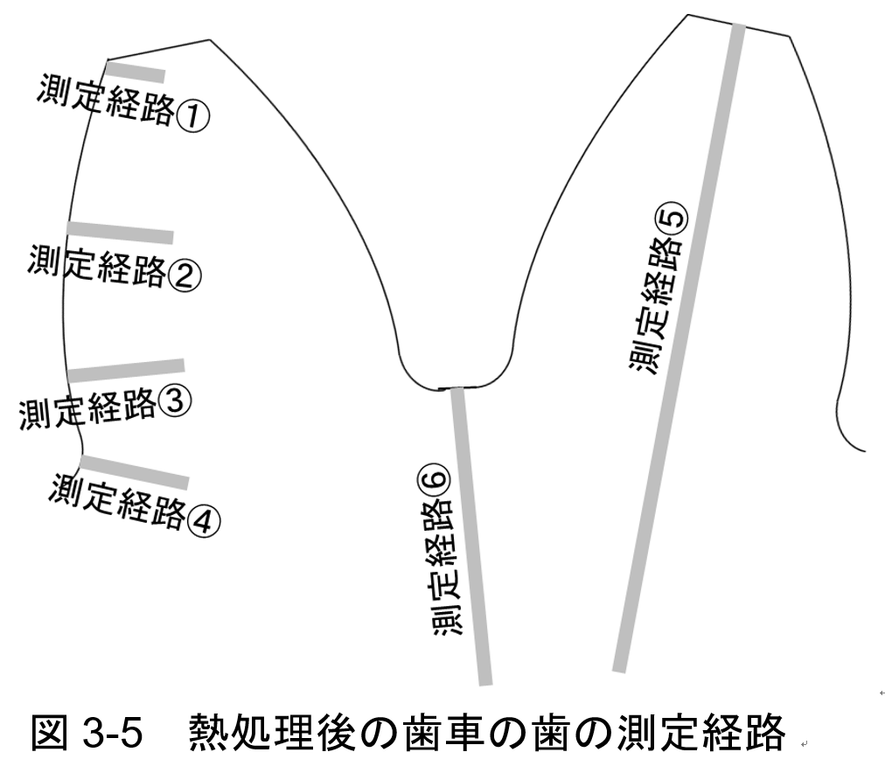
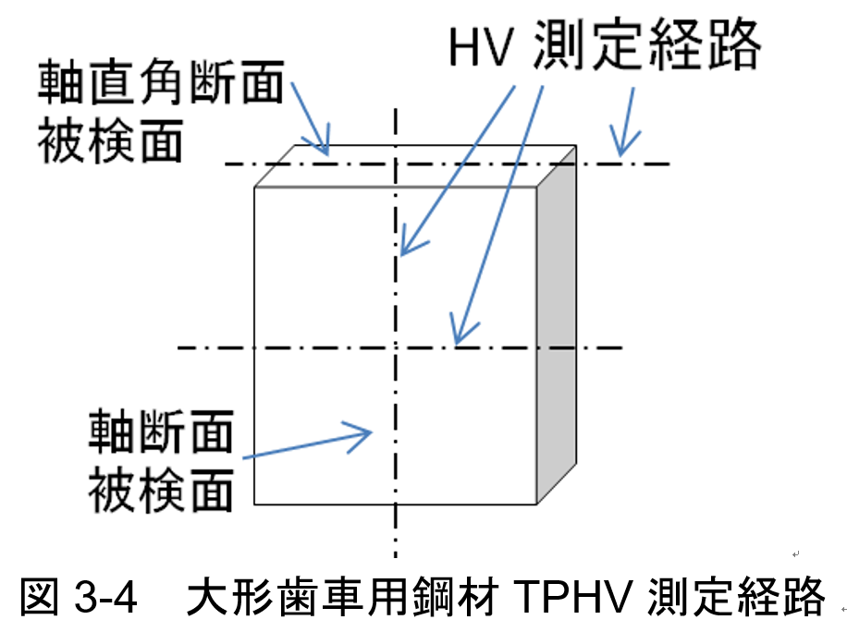
JGMA規格に定めた歯車用鋼材の試験片の
切り出し方と硬さ測定経路の例
４

Slide 5
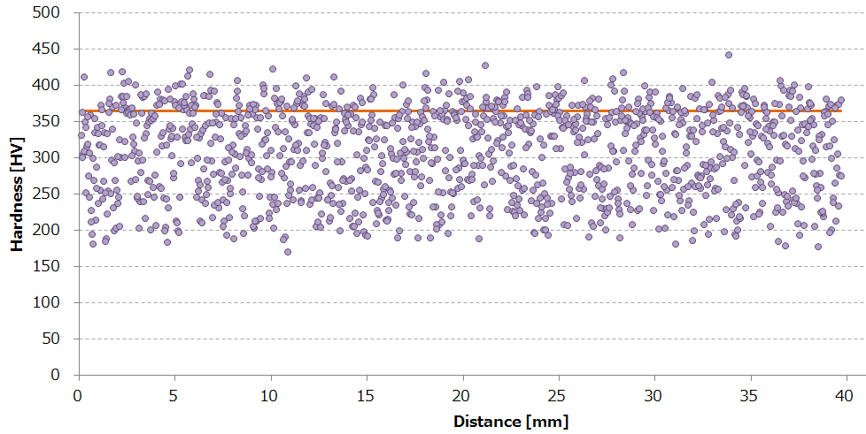
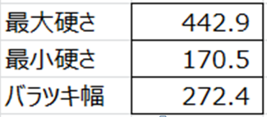
硬さ分布が一定であるはずの鋼材の多点硬さ分布の評価例
測定 HV 値
HV365
最頻度硬さ
平均硬さ
HV325
HV 硬さ
測定位置
５

Slide 6
歯車鋼材としての
鋼材評価新手法の工業会規格制定
一般機械製造者への
鋼材評価新手法の周知
一般鋼材としての規格
JIS規格化（原案作成）
６

Slide 7
「次世代鋼材測定・評価手法開発」
の経緯と将来目標
開発期間 3年間（2018～2020年度）
令和元年度
令和2年度
JGMA規格の運用とその有用性の評価
JIS 規格原案の作成
７

